Slide 1
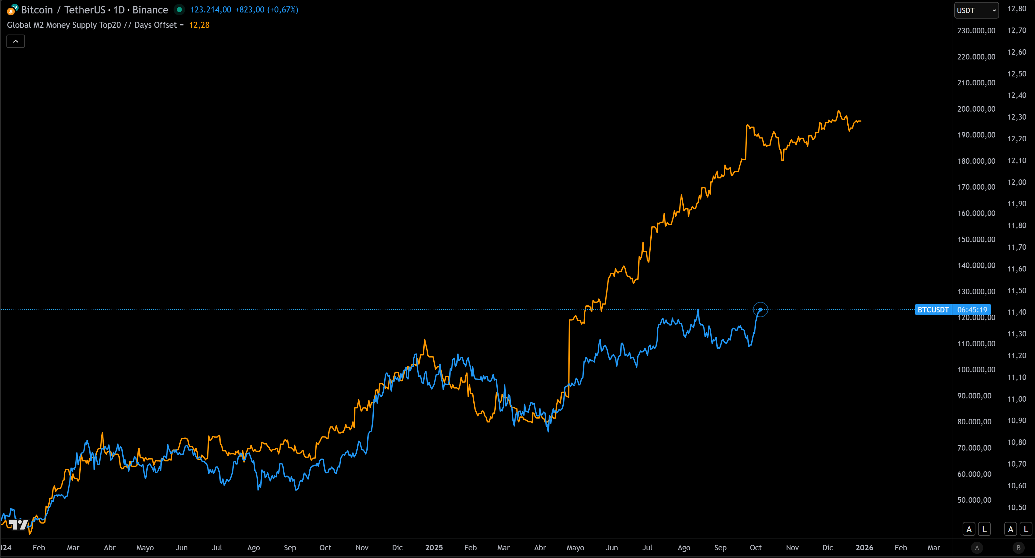
Hipótesis: El valor de bitcoin está ligado a la M2.

